Slide 1

PHÒNG TRÁNH
CHẤN THƯƠNG
TRONG
THỂ DỤC THỂ THAO

Slide 2
Tại sao phải có các biện pháp phòng tránh chấn thương trong thể dục thể thao?
Chơi thể thao là một trong những phương pháp rèn luyện sức khỏe tốt cho cơ thể.
Cùng với một chế độ dinh dưỡng hợp lý thì việc vận động tạo nền tảng cho một cơ thể phát triển mạnh khỏe.
Thế nhưng cùng với những lợi ích đạt được thì người chơi thể thao kể cả chuyên nghiệp hay không chuyên đều phải đối mặt với các nguy cơ chấn thương từ mức độ nhẹ đến nặng trong quá trình tập luyện và thi đấu.

Slide 3
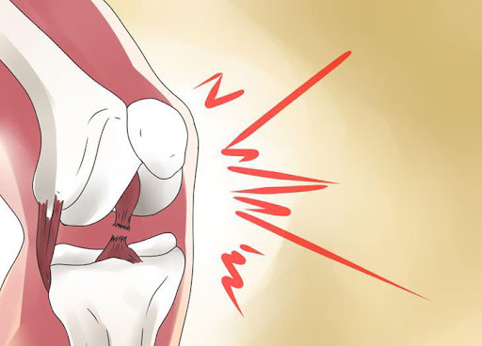
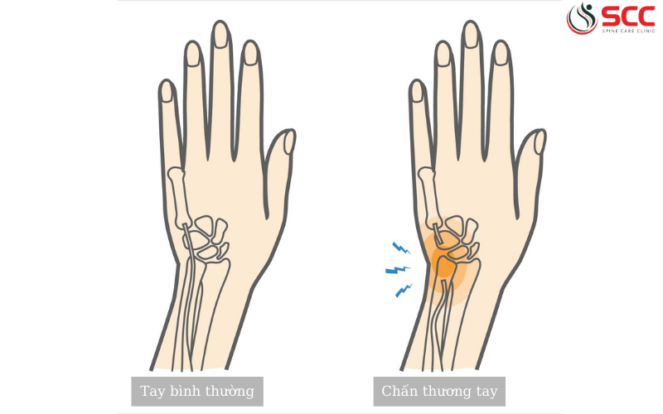
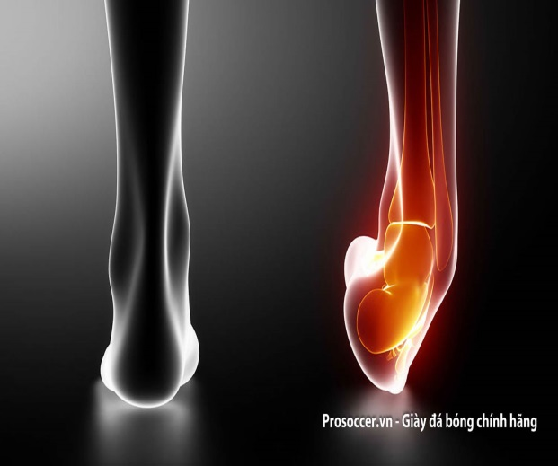
Tại sao phải có các biện pháp phòng tránh chấn thương trong thể dục thể thao?
Hầu hết các bộ phận trên cơ thể đều có thể bị chấn thương khi vận động, nhưng khi nhắc đến chấn thương trong thể dục thể thao chúng ta thường đề cập đến những vấn đề gặp phải của hệ thống cơ xương khớp. , mô cùng với hệ thống dây chẳng liên quan. Các chấn thương về não bộ hay tủy sống cũng có thể gặp

Slide 4
Nhóm các chấn thương thường gặp trong thể dục thể thao
Căng cơ
Căng cơ là một trong những chấn thương thể thao hay gặp nhất đối với các vận động viên. Tình trạng này chính là cơ hoặc gân bị giãn hoặc bị rách.
Biểu hiện của căng cơ là đau nhức, khó cử động cơ tại vị trí bị căng, đôi khi thấy có hiện tượng sưng. Trường hợp nhẹ thì chỉ cần nghỉ ngơi vài ngày là cơ sẽ hồi phục. Với những trường hợp nặng thì tình trạng này kéo dài, không tự phục hồi được, khó khăn trong việc vận động, và cần được điều trị .

Slide 5
CÁC EM HÃY NÊU BIỆN PHÁP KHẮC PHỤC CĂNG CƠ ?
Khi căng cơ, chúng ta cần dừng hoạt động lại. Lấy đá chườm và băng ép lại vùng bị đau.
Các trường hợp nặng cần báo cho giáo viên hoặc người lớn ở xung quanh

Slide 6
Nhóm các chấn thương thường gặp trong thể dục thể thao
Bong gân
Bong gân là một chấn thương ở vị trí dây chẳng, nơi nối giữa các xương với nhau tại khớp. Khi gặp các vấn đề về bong gân tức là dây chẳng đó bị kéo căng quá mức hoặc đã bị rách. Các vị trí hay gặp là mắt cá chân, mắt cá tay…
Biểu hiện của bong gân là có hiện tượng sưng tím, tụ máu tại dây chẳng bị tổn thương, ấn vào đau tăng, hạn chế vận động khớp. Bong gân là một trong những chấn thương khó điều trị, cần có sự thăm khám của bác sĩ.

Slide 7
Nhóm các chấn thương thường gặp trong thể dục thể thao
Chấn thương ở vai và cánh tay
Va chạm là điều khó tránh khỏi đối với các vận động viên. Trong quá trình vận động, va chạm theo quán tính làm tăng nguy cơ chấn thương. Vai và cánh tay là những vị trí dễ bị tổn thương nhất. Một số chấn thương có thể gặp như: viêm gân khớp vai, viêm gân chóp xoay, viêm đầu dài gân nhị đầu, viêm lồi cầu ngoài xương cánh ta,… Ngoài ra còn các chấn thương nhẹ như xây xát,…

Slide 8
Các biện pháp phòng tránh chấn thương trong thể dục thể thao
Khởi động đúng cách và thư giãn sau mỗi buổi tập
Bắt đầu bằng một bài khởi động và sau khi kết thúc cần có thời gian thư giãn. Khởi động giúp cơ thể bắt đầu thích ứng với việc luyện tập, làm ấm và tăng nhịp tim, tăng thông khí oxy và đốt cháy năng lượng cho cơ bắp cùng não hoạt động để bắt đầu một cường độ luyện tập lớn hơn
Việc thư giãn sau khi luyện tập sẽ có tác dụng trái ngược so với khởi động. Khi thư giãn, hệ hô hấp và hệ tim mạch dần đưa cơ thể trở lại mức hoạt động bình thường. Như vậy sẽ phòng tránh các triệu chứng thường gặp sau khi nghỉ ngơi như hoa mắt, chóng mắt, tránh các cơ bắp đau nhức về sau và hạn chế tình trạng chuột rút

Slide 9
Các biện pháp phòng tránh chấn thương trong thể dục thể thao
Tập luyện theo từng nấc, trong giới hạn của bản thân
Chúng ta cần có một phương pháp tập luyện một cách khoa học. Đó là tăng dần từng nấc một về cường độ cũng như độ khó của việc tập luyện, tạo sự thích nghi trong cơ thể.
Không nên ngay từ đầu gò ép bản thân luyện tập quá nghiêm khắc. Điều này dễ dẫn đến các chấn thương như bong gân, rách cơ,…

Slide 10

Cung cấp đầy đủ năng lượng cần thiết cho quá trình hoạt động thể dục thể thao
Cần bổ sung một bữa ăn nhẹ cách 2 – 3 giờ trước khi bước vào môn thể thao. Ăn đủ các bữa trong ngày. Bổ sung các thực phẩm giàu chất dinh dưỡng như carbohydrat lành mạnh và protein.
Đảm bảo đủ lượng nước cho cơ thể để đáp ứng lại được các hoạt động

Slide 11
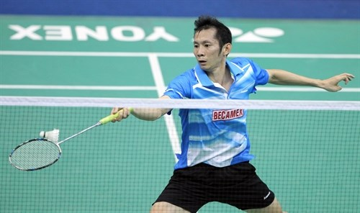
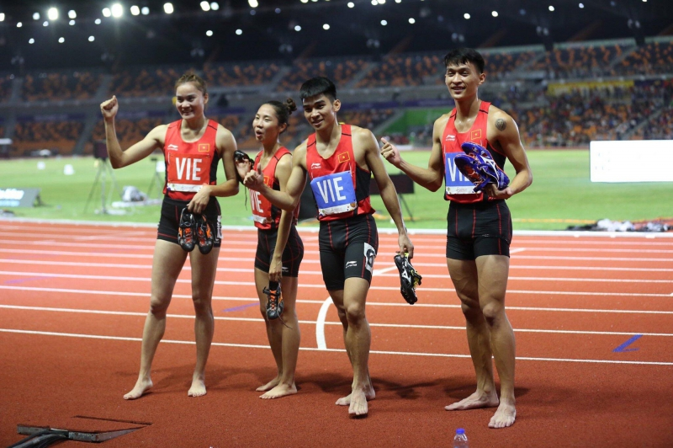
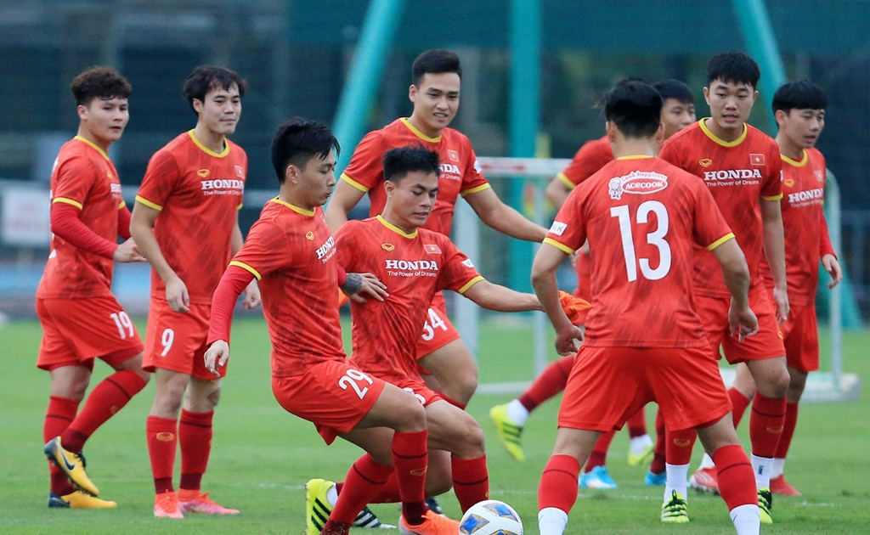
Chọn trang phục phù hợp
Tùy từng môn thể thao mà có yêu cầu riêng đối với trang phục

Slide 12
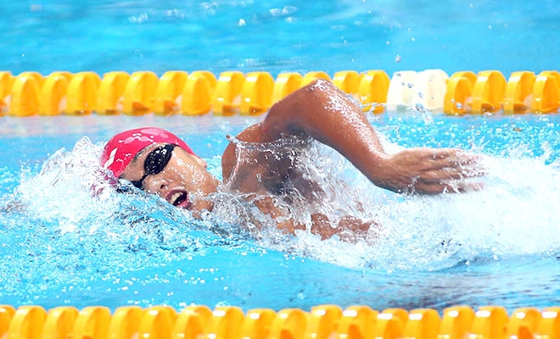
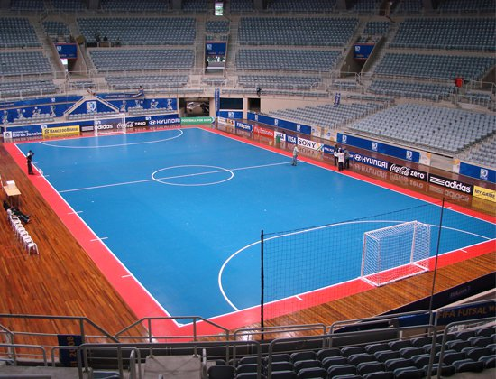
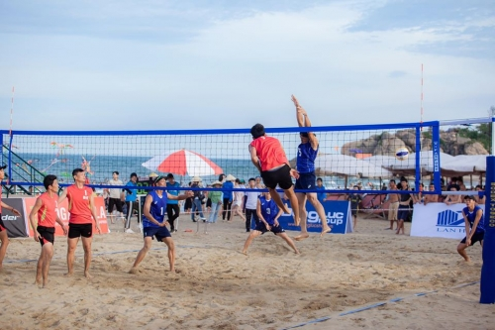
Tập thích nghi với hoàn cảnh, môi trường
Như chúng ta đều biết, các vận động viên tham gia thi đấu ở nước ngoài thường phải bay đến địa điểm trước ngày thi đấu nửa tháng đến một tuần. Việc này có ý nghĩa rất lớn, giúp vận động viên luyện tập với môi trường, thời tiết và sân tập mới. Đây là một cách giúp cơ bắp thích nghi và sẵn sàng đối phó với các điều kiện thời tiết bất lợi.

Slide 13

Kiểm tra sức khỏe thường xuyên
Chúng ta nên kiểm tra sức khỏe thường xuyên khi thao gia các hoạt động thể dục thể thao để tránh những chấn thương nặng có thể xảy ra

Slide 14
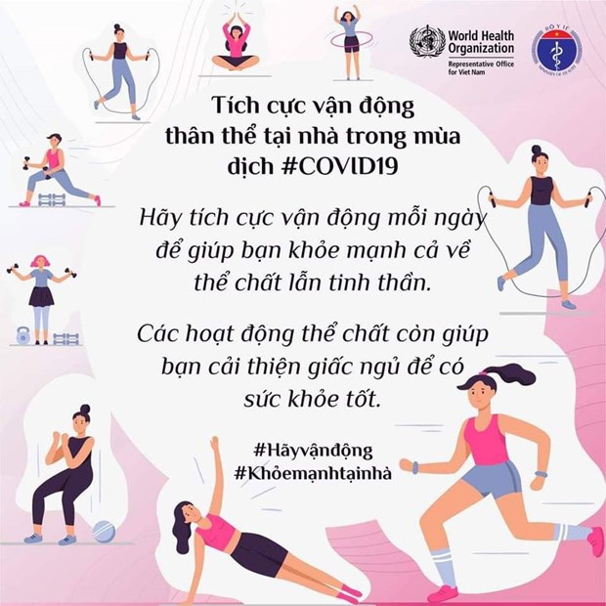
Các em hãy chú ý giữ gìn sức khỏe và tích cực vận động tại nhà trong mùa Covid-19

Slide 15
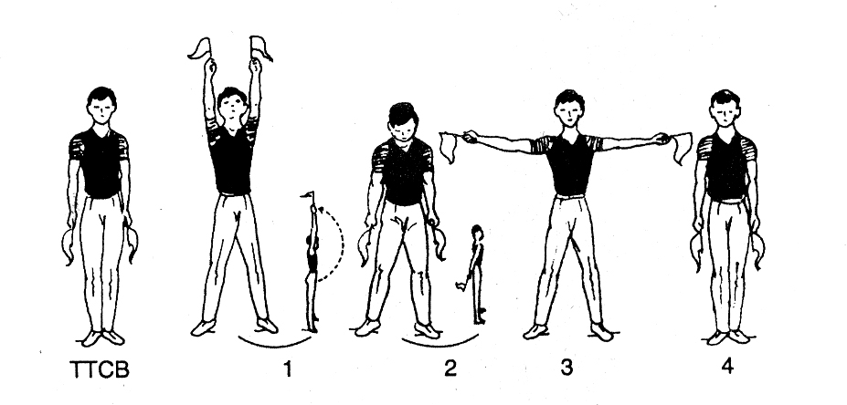
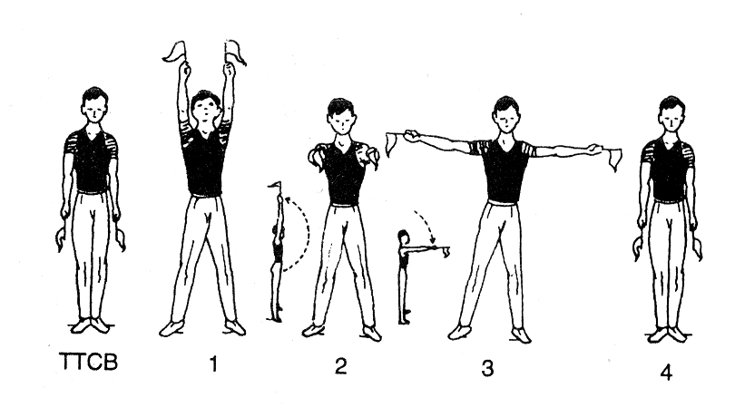
II. BÀI THỂ DỤC VỚI CỜ
ÔN ĐỘNG TÁC VƯƠN THỞ VÀ ĐỘNG TÁC TAY

